Slide 1
Разработал преподаватель
высшей квалификационной категории
Стецкова С.Н.
Р.п. Шолоховский
2023-2024 учебный год

Slide 2

ЗАДАЧА И ЦЕЛИ УРОКА
характеризовать проблемы, с которыми приходится сталкиваться всем участникам экономических отношений;
познакомить обучающихся с базовыми экономическими понятиями;
создать условия для формирования у обучающихся способности анализировать реальные ответы для осуществления экономических действий.
проверить знания студентов по предмету
расширить представление об экономике как важной сфере в жизни общества, направленной на удовлетворение многообразных потребностей людей

Slide 3
Тип урока: повторительно-обобщающий
Форма урока: урок-конкурс
Методы обучения: объяснительно-иллюстративный, репродуктивный, деловой игры
Виды самостоятельной работы на уроке: работа с понятиями, таблицами, самоанализ.
Методическое обеспечение урока: презентация, карточки с экономическими понятиями, стикеры
Технические средства обучения: телевизор, компьютер
Межпредметные связи: информатика, основы бухгалтерского учета.
Участники: обучающиеся групп №№33/21 профессия «Продавец, контролер-кассир» - Беляева Екатерина, Косова Кира и 34/21 профессия «Парикмахер» - Царева Елена, Усманова Диана.

Slide 4
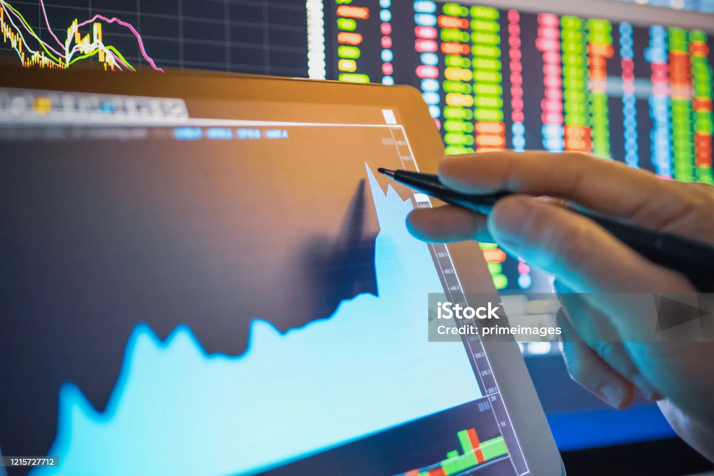
ДЕВИЗ НАШЕГО УРОКА:
Если я знаю, что знаю мало,
Я добьюсь того, чтобы знать больше»

Slide 5

1 ЭТАП ТЕМА «ЭКОНОМИКА И ЭКОНОМИЧЕСКАЯ НАУКА»
Назовите основные этапы движения продуктов труда –
- производство, распределение, обмен, потребление;
- производство, потребление, продажа, использование;
- изготовление, использование, продажа, обмен.

Slide 6
ТЕМА «ЭКОНОМИКА И ЭКОНОМИЧЕСКАЯ НАУКА»
ЭТАЛОН ОТВЕТА
производство, распределение, обмен, потребление

Slide 7

ТЕМА «СЕМЕЙНЫЙ БЮДЖЕТ»
1. Каких двух видов бывают расходы семьи?
- номинальные и реальные
- регулярные и реальные
– регулярные и долговые

Slide 8
ТЕМА «СЕМЕЙНЫЙ БЮДЖЕТ»
ЭТАЛОН ОТВЕТА
регулярные и долговые

Slide 9

ТЕМА «РЫНОЧНАЯ ЭКОНОМИКА»
1. Что является решающим фактором для уровня спроса?
- потребность
- финансовая возможность
- цена на товар

Slide 10
ТЕМА «РЫНОЧНАЯ ЭКОНОМИКА»
ЭТАЛОН ОТВЕТА
цена на товар

Slide 11

ТЕМА «ТРУД И ЗАРАБОТНАЯ ПЛАТА»
1. Назовите вид безработицы, которая является следствием сокращения потребности в рабочей силе в связи с неблагоприятной деловой конъюнктурой.
- явная;
- вынужденная
- циклическая

Slide 12
ТЕМА «ТРУД И ЗАРАБОТНАЯ ПЛАТА»
ЭТАЛОН ОТВЕТА
вынужденная

Slide 13
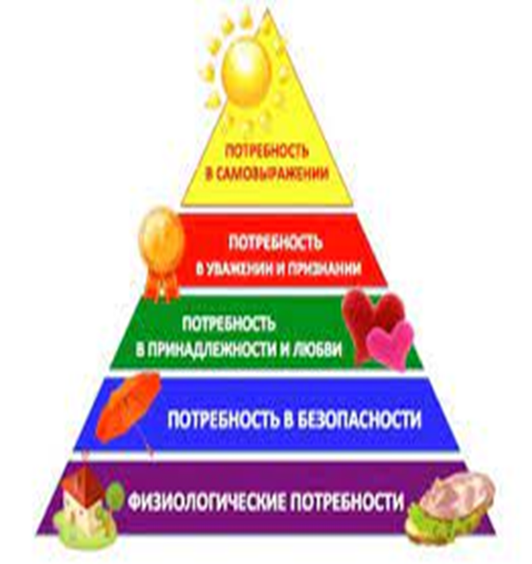
ЗАДАНИЕ ДЛЯ КОНКУРСА
«ТЕМА В МЕШКЕ» задание 1
Группа потребностей | Вид потребностей
1.Физиологические потребности | А. в защите от нищеты
2.Потребности в безопасности | Б. в одежде
3.Потребности в социальных контактах | В. в приобретении определенного статуса
4. Потребности в уважении | Г. в развитии способностей
5.Потребности в саморазвитии | Д. в дружбе

Slide 14
ЭТАЛОН ОТВЕТА
Задание 1
1 – Б, 2 – А, 3 – Д, 4 – В, 5 – Г.

Slide 15
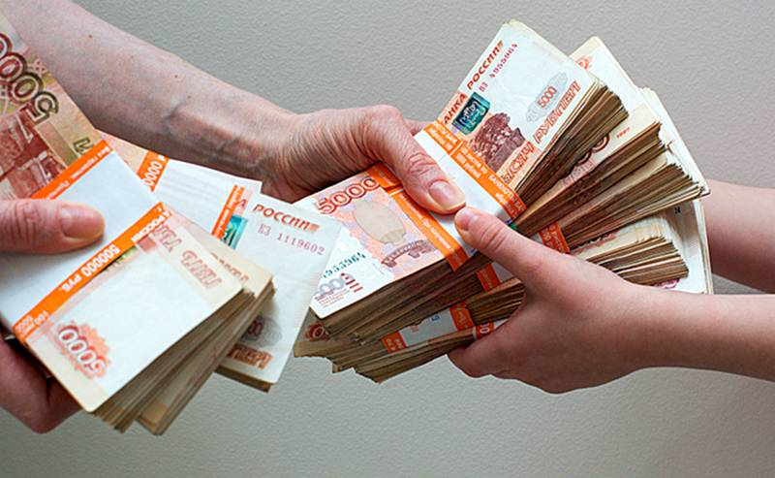
2 ЭТАП ТЕМА «ДЕНЬГИ И БАНКИ»
1. Укажите, по какому признаку все банки делят на эмиссионные, депозитные и коммерческие?
- по характеру выполняемых операций;
- по правовой форме организации;
- по функциональному назначению

Slide 16
ТЕМА «ДЕНЬГИ И БАНКИ»
ЭТАЛОН ОТВЕТА
по функциональному назначению

Slide 17
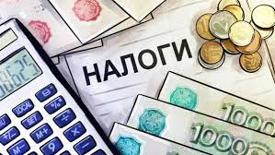
ТЕМА «ГОСУДАРСТВО И ЭКОНОМИКА»
1. Назовите группу федеральных налогов
- НДФЛ, налог на добавленную стоимость, страховые взносы;
- налог на имущество организаций, налог на игорный бизнес, транспортный налог;
- земельный налог, налог на рекламу, налог на имущество физических лиц.

Slide 18
ТЕМА «ГОСУДАРСТВО И ЭКОНОМИКА»
ЭТАЛОН ОТВЕТА
НДФЛ, налог на добавленную стоимость, страховые взносы;

Slide 19
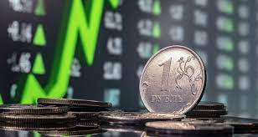
ТЕМА «МЕЖДУНАРОДНАЯ ЭКОНОМИКА»
1. Что такое соотношение обмена двух денежных единиц на валютном рынке?
- валютный контроль;
- валютный курс;
- валютное регулирование.

Slide 20
ТЕМА «МЕЖДУНАРОДНАЯ ЭКОНОМИКА»
ЭТАЛОН ОТВЕТА
валютный курс

Slide 21
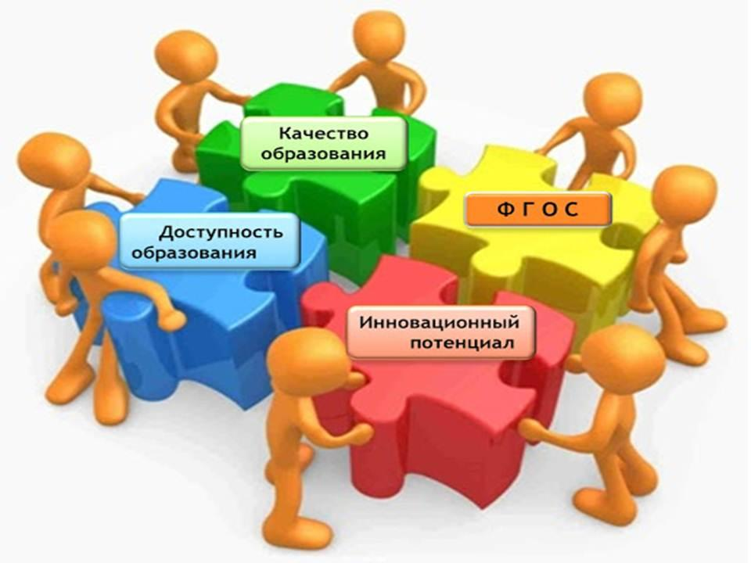
ТЕМА «РОССИЯ И
СОВРЕМЕННЫЙ МИР»
1. Найдите характеристику инновационной экономики.
- имеются развитые инфраструктуры, происходит процесс ускоренной автоматизации;
- становление, саморазвитие и самореализация творческой личности, создание системы непрерывного обучения;
покупательная способность денежной единицы и скорость международных платежей высокие, средняя степень доверия к валюте.

Slide 22
ТЕМА «РОССИЯ И
СОВРЕМЕННЫЙ МИР»
ЭТАЛОН ОТВЕТА
имеются развитые инфраструктуры, происходит процесс ускоренной автоматизации;

Slide 23
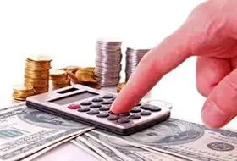
Задание 2
Группа производственных затрат | Вид затрат
Материальные затраты | А. Премия
2. Затраты на оплату труда | Б. Отчисления в ПФ РФ
3. Отчисления на социальные нужды | В. Затраты на телефонную связь
4. Амортизация | Г. Покупка комплектующих изделий
Прочие затраты | Д. Износ основных средств

Slide 24
ЭТАЛОН ОТВЕТА
Задание 2
1 - Г, 2 – А, 3 – Б, 4 – Д, 5 – В.

Slide 25
3 ЭТАП
1. До какого года 20 века господствовала административно-командная система?

Slide 26

Правильный ответ на вопрос 1
ДО 1990 года

Slide 27
Правильный ответ вопрос 1
До 1990 года

Slide 28
3 ЭТАП
В каком году был принят Федеральный закон «О защите конкуренции»?

Slide 29
Правильный ответ
НА вопрос 2
В 2006 году

Slide 30
3 ЭТАП
Сколько, по мнению экономистов и статистов, человек употребляет в год моркови?

Slide 31
Правильный ответ на вопрос 3
37,5 кг

Slide 32
3 ЭТАП
В каком году появились первые бумажные деньги в России?

Slide 33
Правильный ответ на ВОПРОС 4
В 1769 году

Slide 34
3 ЭТАП
Назовите уровень ползучей инфляции

Slide 35

Правильный ответ
ВОПРОС 5
До 10%

Slide 36

ИТОГОВАЯ ВЕДОМОСТЬ
Команда | 1 этап | Тема в мешке 1 | 2 этап | Тема в мешке 2 | 3 этап | Итог
Продавцы
Парикмахеры

Slide 37

ВЫСКАЗЫВАНИЯ ВЕЛИКИХ ЛЮДЕЙ
Я всегда утверждал, что законы экономики – это законы жизни.
британский экономист
«Нормальное состояние экономики» существует только в экономических учебниках.
Джоан Робинсон
Экономика — не точная наука. Скорее это даже не наука, а набор алгоритмов мышления. Экономика меняется вместе с жизнью, а потому предугадать, какой она будет через много лет, никому не удаётся.
Саймон Вайн
Самый быстрый способ выиграть войну против бедности – перестать делать вид, будто мы богаты.
Неизвестный американец
Без экономической свободы никакой другой свободы быть не может.
Маргарет Тэтчер

Slide 38
ЗАКЛЮЧЕНИЕ
В жизни общества одно из важнейших мест занимает экономическая сфера, то есть все то, что связано с производством, распределением, обменом и потреблением созданных трудом человека благ.
Экономика играет огромную роль в жизни общества. Она обеспечивает людей материальными условиями существования — продуктами питания, одеждой, жильем и иными предметами потребления. Экономическая сфера — главная сфера жизни общества, она определяет ход всех происходящих в нем процессов. В течение многих столетий проблема — как удовлетворить многочисленные потребности людей — решалась путем экстенсивного развития экономики, то есть вовлечения в хозяйство новых пространств и дешевых природных ресурсов.
С развитием научно-технического прогресса стало ясно, что такой подход к использованию ресурсов исчерпал себя: человечество ощутило их ограниченность. С этого момента экономика развивается в основном интенсивным путем, подразумевающим рациональность и эффективность использования ресурсов. Согласно данному подходу человек должен перерабатывать имеющиеся ресурсы так, чтобы при минимуме затрат достигнуть максимального результата.

Slide 39
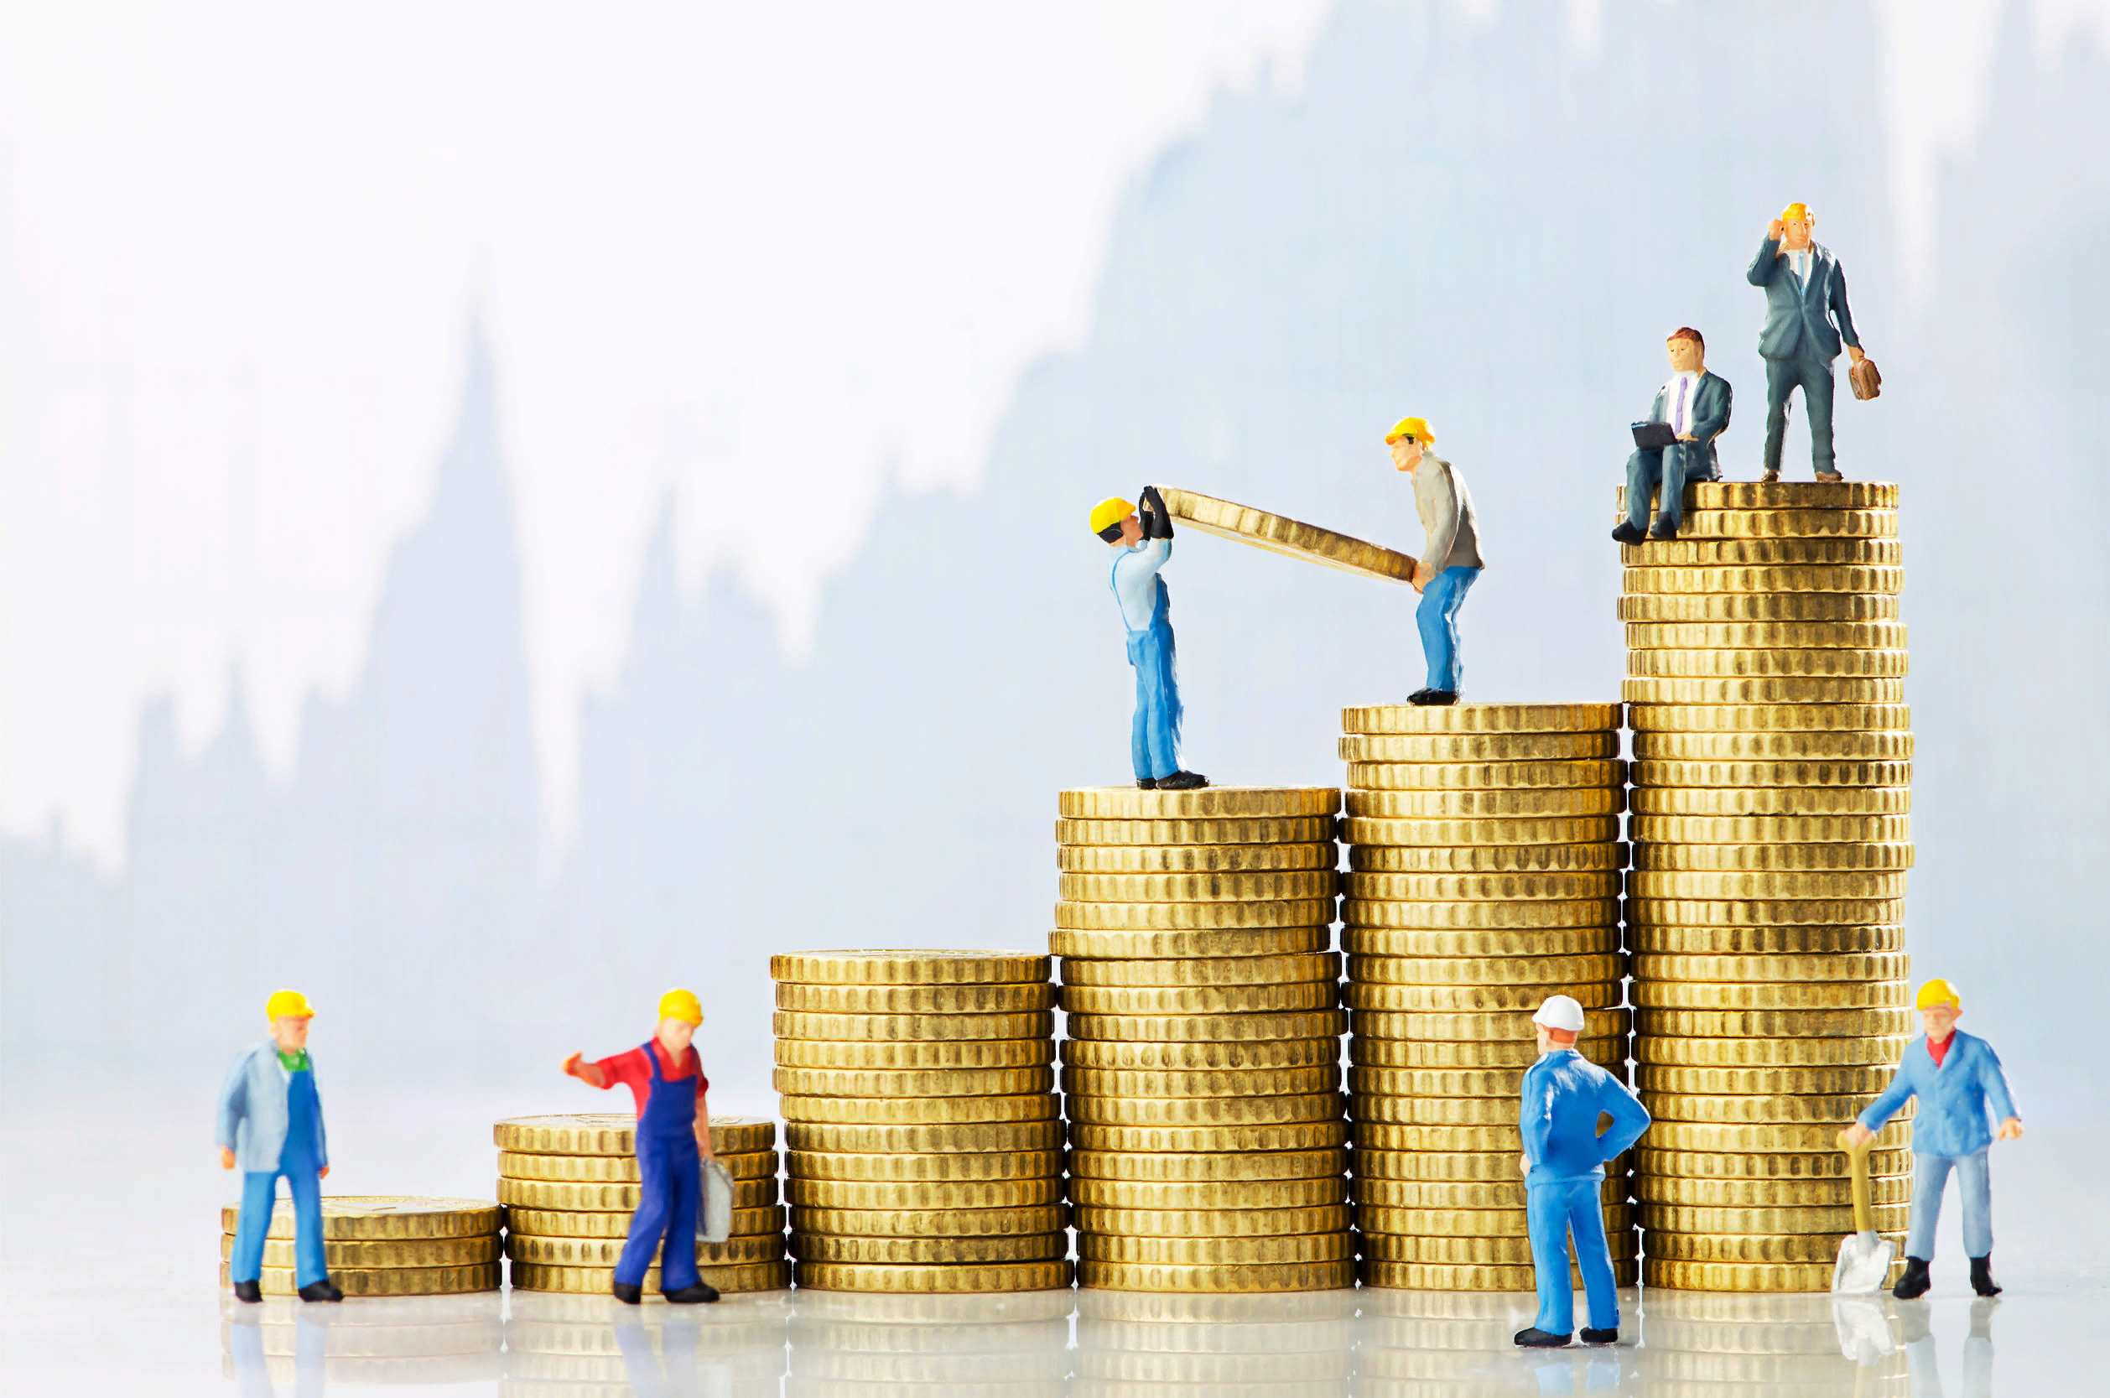
СПАСИБО ЗА ВНИМАНИЕ!
УДАЧИ ВСЕМ В ОСВОЕНИИ
ПРЕДМЕТА «ЭКОНОМИКА»

